Slide 1
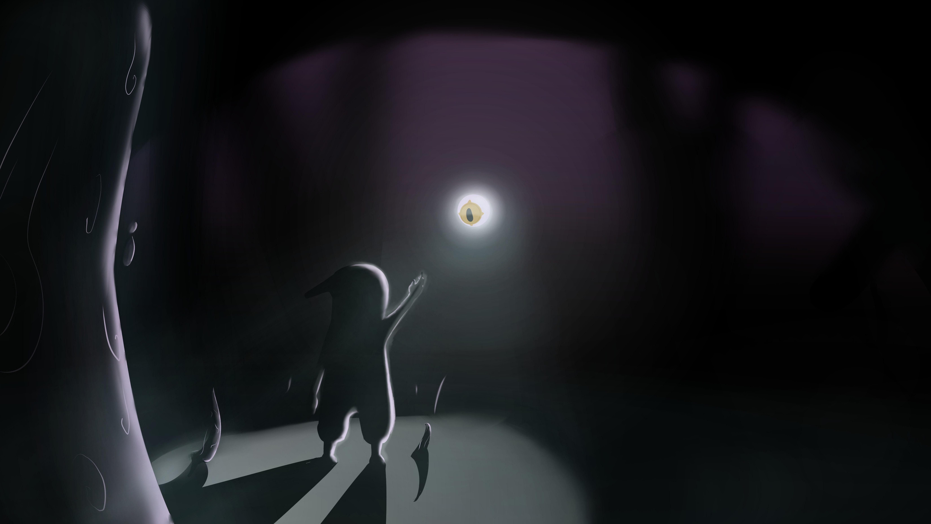
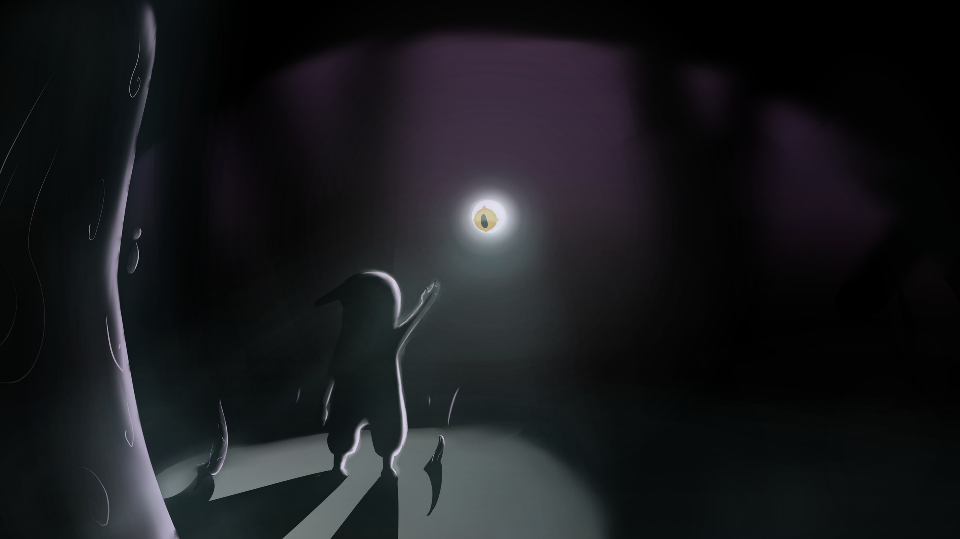



What if the human mind was a deep, intricate eco-system, with every aspect having a physical form and the hard fought battles inside will take place right in-front of your eyes?
Shadow & Eye is a 2D Metroidvania where not only do you fight inner demons, but you ARM yourself with them.
Shadow & Eye
Developers:
Daniel Fradkin
Or Bar-Califa
Animators:
Naor Masri
Majd Francis
Mentoring by Ella Luna Pleasence
Notes:
שלום לכולם אנחנו דניאל ואור או אור ודניאל ואת הפרויקט שלנו עשינו בחלק ממעבדת הגיימינג של ח״י בספיר בשיתוף פעולה עם נאור ומאג׳ד ממחלקת אנימציה של המכללה ובהנחייה של לונה פלזנס.
המשחק פותח במנוע unity בז׳אנר metroidvania שהוא בעצם ז׳אנר שמשלב הרפתקאה-פעולה, בעולם חצי-פתוח, שמאפשר לשחקן לזוז בחופשיות במפה ולחקור אותה ואת האתגרים הטמונים בה
בז׳אנר הזה השחקן חווה את העלילה ברקע של המשחק תוך כדי ההתקדמות שלו מבלי מחוייבות להתעמק בסיפור עצמו.

Slide 2
Shadow & Eye
What if the human mind was a deep, intricate eco-system, with every aspect having a physical form and the hard-fought battles inside will take place right in-front of your eyes?
Developers:
Daniel Fradkin
Or Bar-Califa
Animators:
Naor Masri
Majd Francis
Mentoring by Ella Luna Pleasence
Notes:
שלום לכולם אנחנו דניאל ואור או אור ודניאל ואת הפרויקט שלנו עשינו בחלק ממעבדת הגיימינג של ח״י בספיר בשיתוף פעולה עם נאור ומאג׳ד ממחלקת אנימציה של המכללה ובהנחייה של לונה פלזנס.
המשחק פותח במנוע unity בז׳אנר metroidvania שהוא בעצם ז׳אנר שמשלב הרפתקאה-פעולה, בעולם חצי-פתוח, שמאפשר לשחקן לזוז בחופשיות במפה ולחקור אותה ואת האתגרים הטמונים בה
בז׳אנר הזה השחקן חווה את העלילה ברקע של המשחק תוך כדי ההתקדמות שלו מבלי מחוייבות להתעמק בסיפור עצמו.

Slide 3
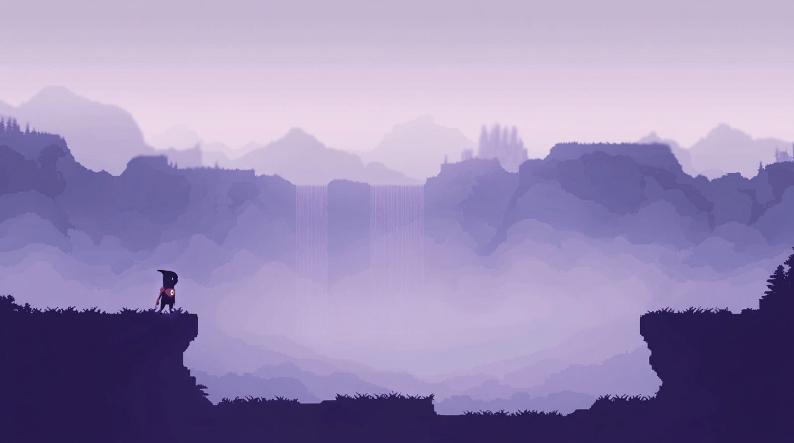

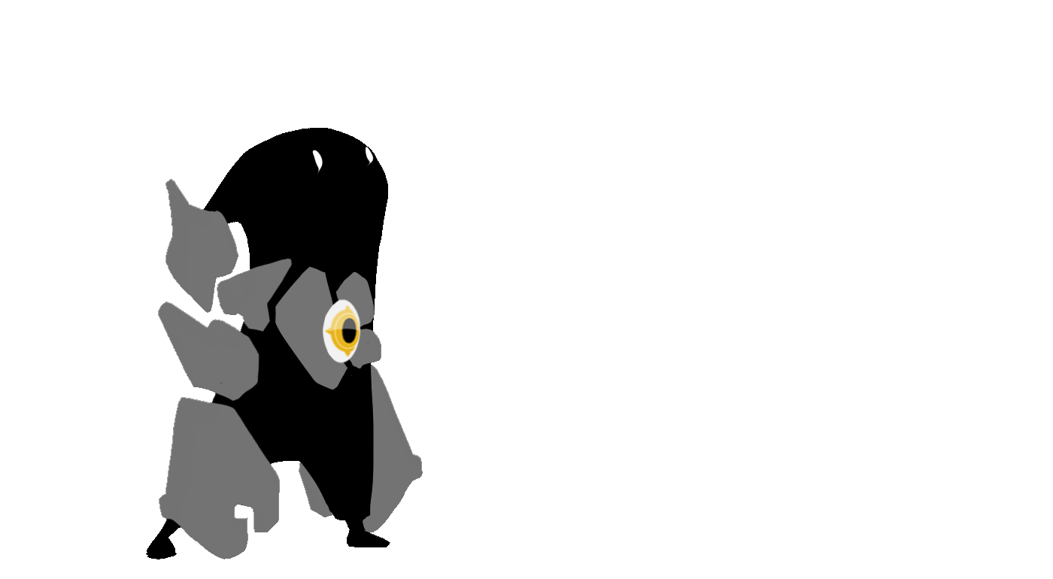
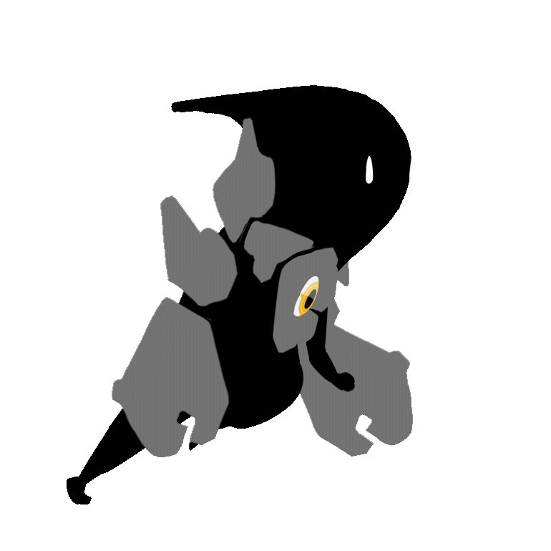

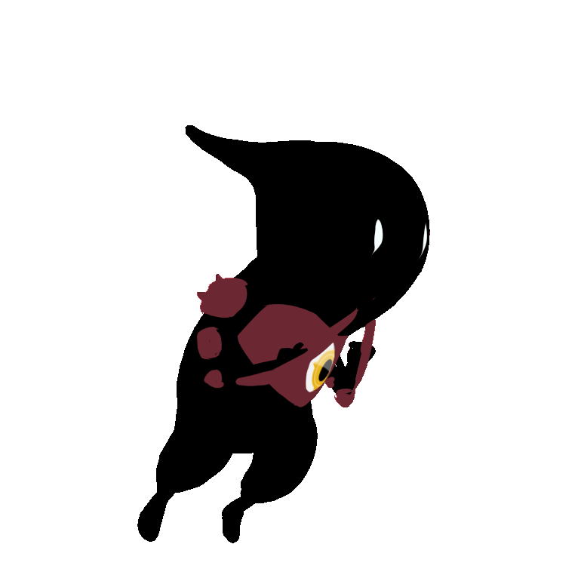
The concept
world in chaos due to the eye gone missing
Defeated enemies drop suits for the player to wear
Play and progress through suits abilities to return the eye
Notes:
המשחק מתרחש בעולם שיצא מאיזון, חולה. אנחנו משחקים בתור אדו שאליו מתלווה העין שעוזרת לו לטייל ולשרוד בעולם בעזרת לחימה באויבים, מעבר של מכשולים וכל זה ע״י לבישת חליפות שנותנות כוחות מיוחדים מהאויבים שהובסו בדרך
המטרה הכללית של המשחק היא להחזיר את העין למקום שלה ולהשיב את סדר העולם לקדמותו

Slide 4
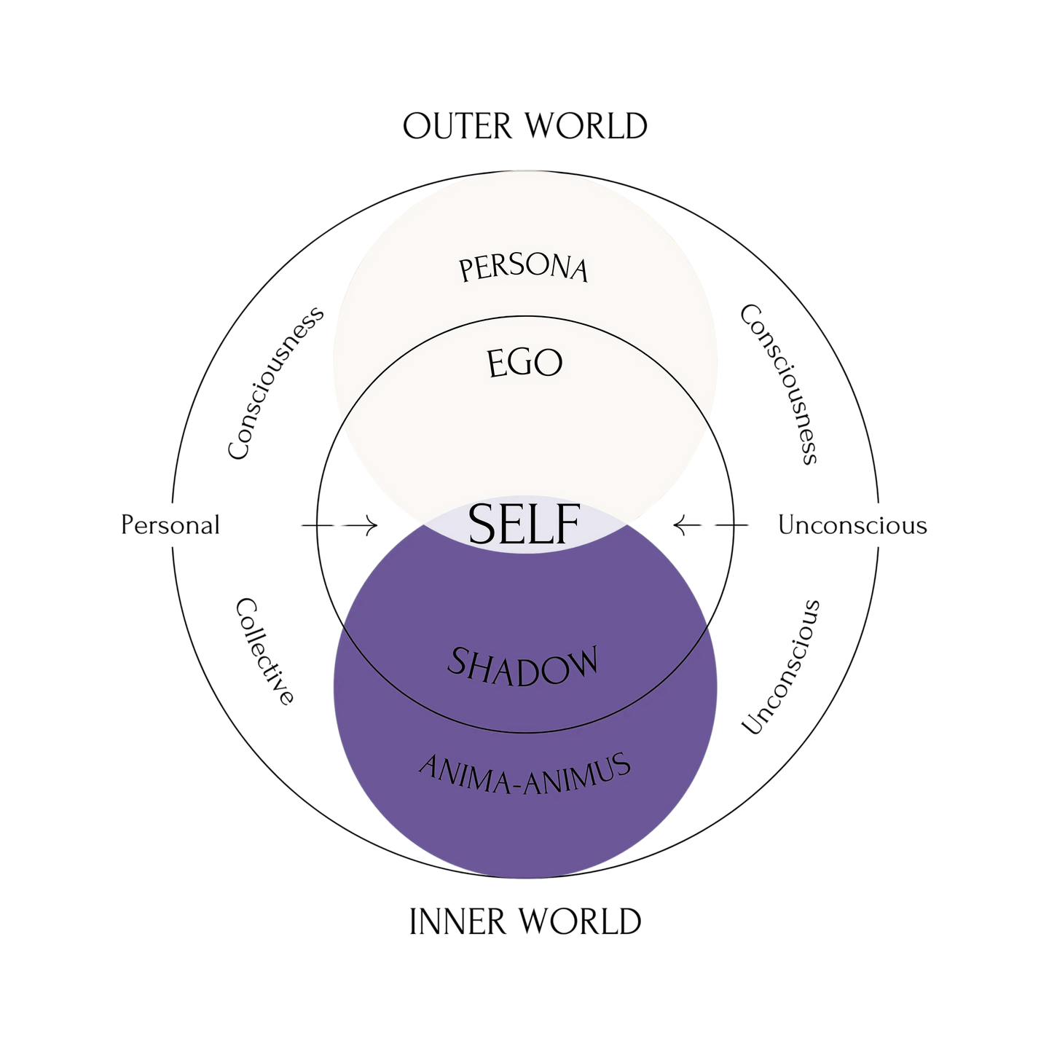

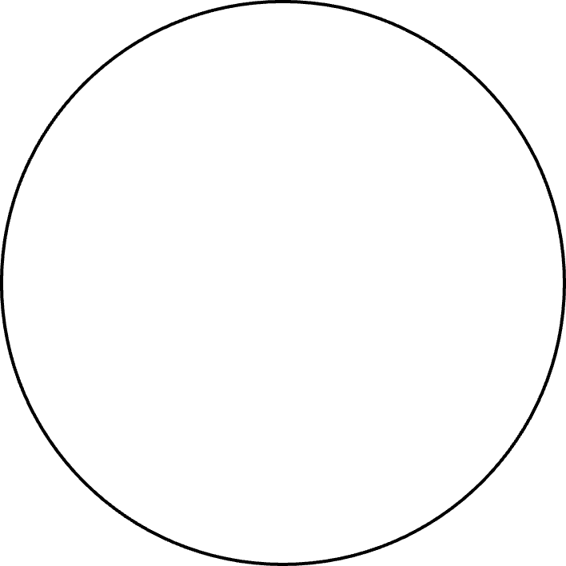


The Theory
THE game
REVELIS
VERONA
VEGO
THE EYE
ADO
EBBA & IMMUS
CALIGOTH
Notes:
העולם שלנו נבנה כהנפשה והבאה לחיים של עקרונות התאוריה של קארל יונג לנפש. בתאוריה קארל יונג מחלק את הנפש האנושית לחלקים המודעים והלא מודעים שלנו, והדמויות שבתוכנו. הדמויות שבמשחק מנפישות את התאוריה ע״י זה שאתם משחקים את אדו שהוא בעצם הצל שבתוכנו, מחזיק את הפחדים, אינסטינקטים, יצרים, או האמת שלנו. אלו מתלווה העין, שהיא ה״אני״ שלנו (לפי התאוריה), שמסופקת ע״י קבלת כוחות, פתירת קונפליקטים פנימיים והשלמת האתגר.
הקונפליקט העיקרי במשחק שלנו הוא המחשה של קרב בין שתי דמויות שונות, והוא בין verona ל vego שנלחמים על שליטה על התודעה.

Slide 5
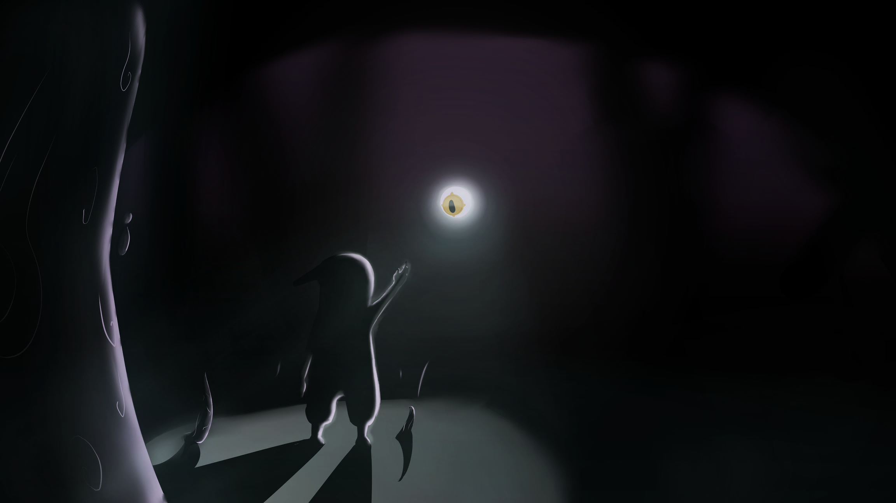
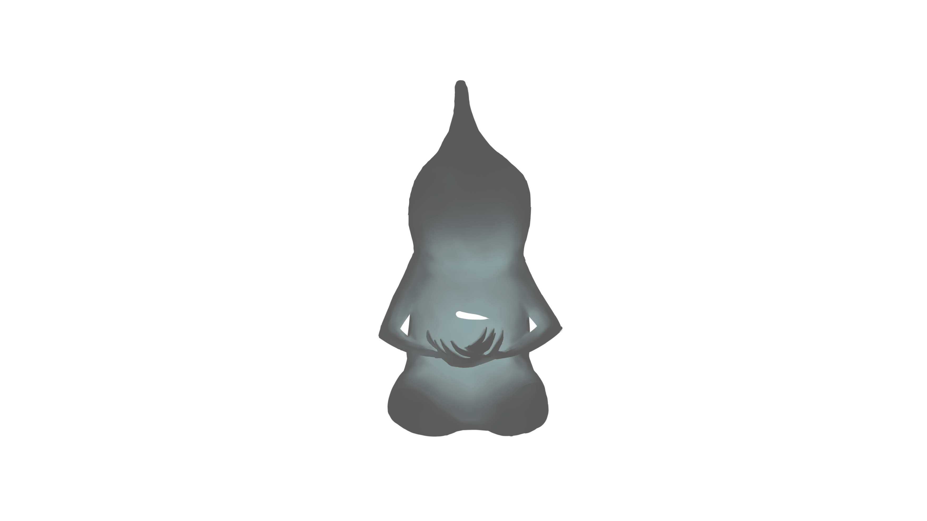


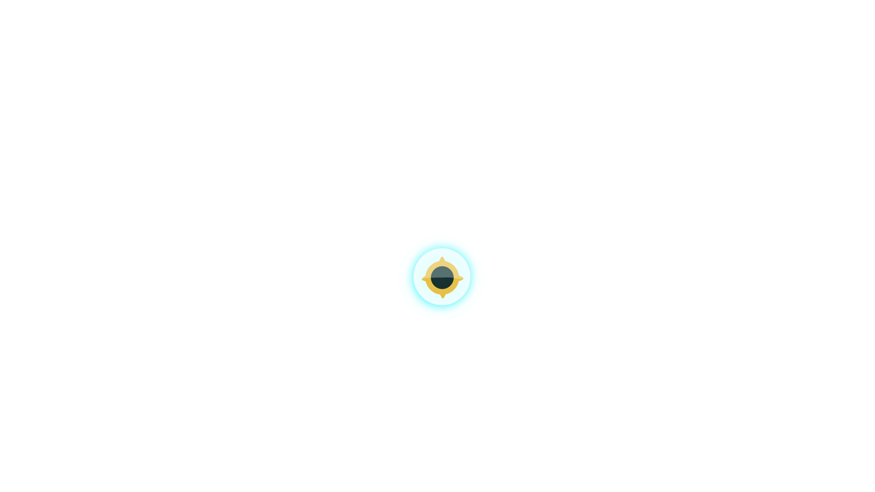
Project goals
Fun game exploring self-discovery & inner challenges
Support variety of abilities to allow diverse playstyles
Smooth Combat & Movement: Impactful actions Fluid tactical adaptation Dynamic movement
Scalable for suits and levels
Notes:
אז אחרי שהסברנו לכם קצת על הקונספט הכללי אנחנו רוצים להיכנס קצת אל מאחורי הקלעים ולדבר על מה רצינו לממש בפרויקט
הדבר שהיה מובן דיי מהר זה שהמשחק צריך להיות קודם כל כיף ולאפשר לנו להנות מלחקור את העולם ולהתמודד עם האתגרים
רצינו לתת מענה למספר רחב של סגנונות משחק בעזרת מגוון יכולות שונות
חשוב שכל מעולה שנעשה תהייה הרגשה טבעית חלקה, שתרגיש משמעותית בין בקרב ובין בתנועה תוך כדי התאמה של השחקן לסביבה
להכין את הקרקע לגדילה למשחק גדול יותר עם יותר שלבים ויותר יכולות מבלי לחזור אחורה בתהליך הפיתוח

Slide 6
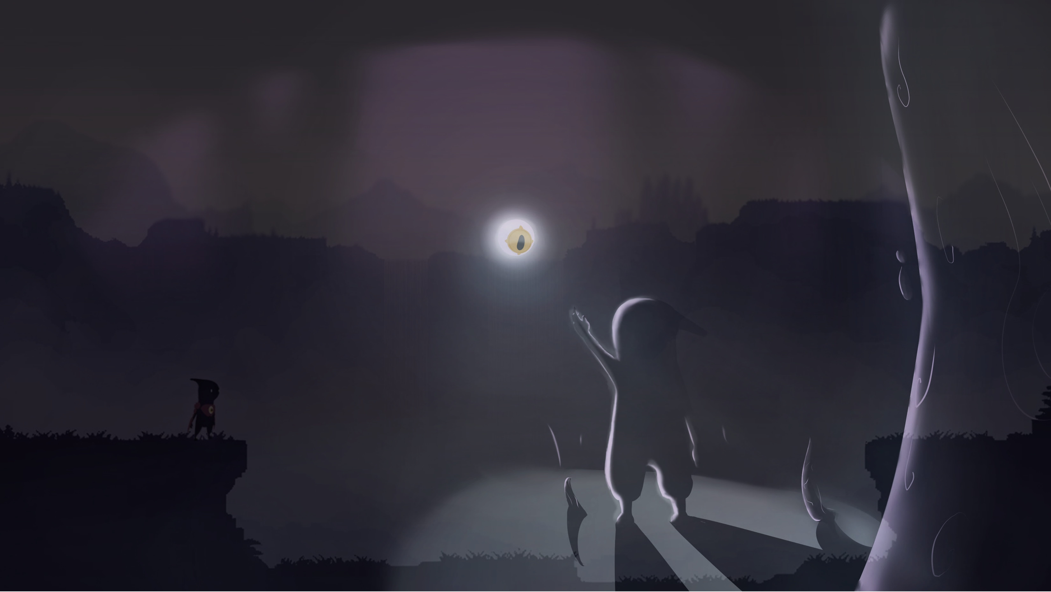
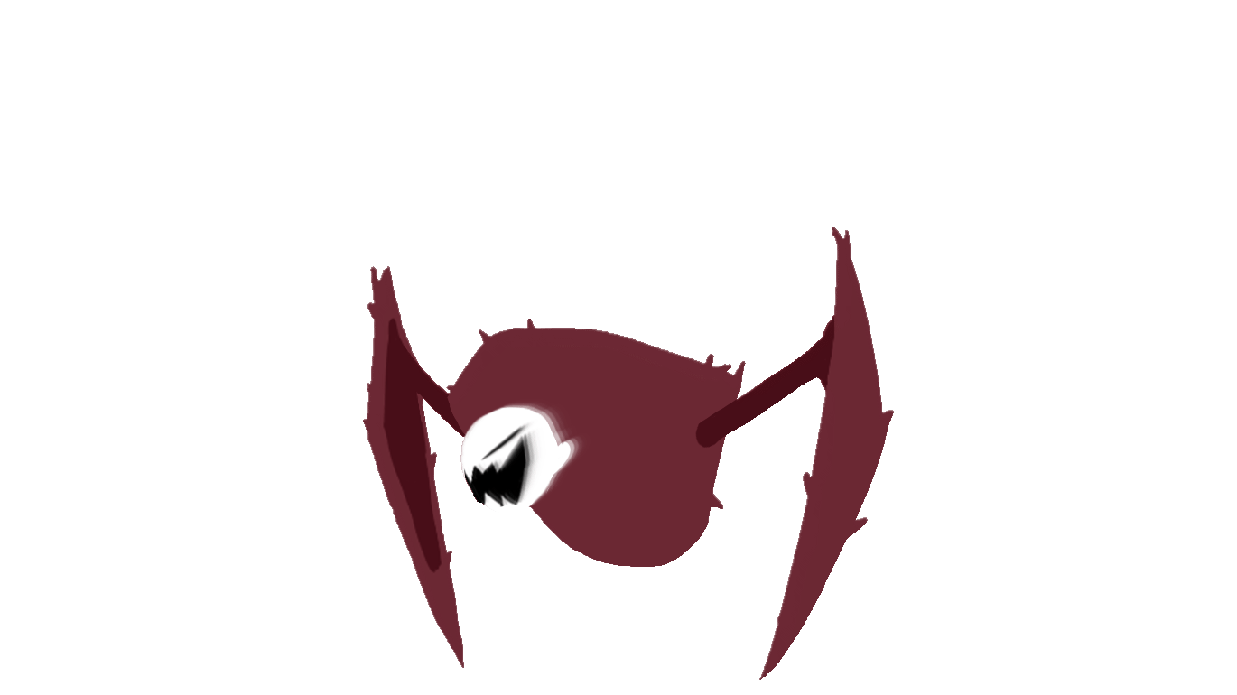


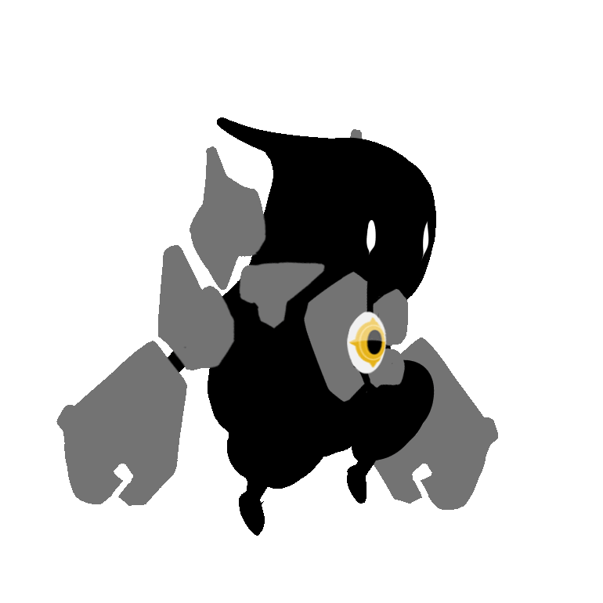

challenges
Large scaled world
Handle different kinds of abilities and suits
Adjust player functionality based on equipped suit
Create distinct behavior for each enemy
Independent yet coordinated game parts
Notes:
אז כד להשיג את כל המטרות שלנו יצרנו עולם שיכול להכיל שלבים שונים שמרגישים ייחודים
מערכת חליפות מורכבת שמנהלת יכולות שונות שנמצאות לרשות השחקן
עדכון דינמי של יכולות שפעילות לשחקן בכל רגע נתון
אויבים בעלי התנהגות ייחודית
יצירת תתי מערכות עצמאיות שמתקשרות אחת עם השנייה
**להסביר על הגרף**
שחקן חוקר את העולם ונתקל באויב מסויים
בעזרת קרב השחקן מביס את האויב, האויב מפיל חליפה והשחקן אוסף את החליפה.
המידע בחליפה מתעדכן לשחקן ומאפשר שימוש ביכולות מיוחדות שמאפשרות לחקור אזורים חדשים במפה שלא היו נגישים עד כה

Slide 7
player & suit System
ScriptableObjects (SOs)
Suits/Abilities = Configurable Data
Add Data, Not Code
Flexible, Iterative, Thematic Design
Strategy Pattern
Instantly Swap "Game Plans"
Fluid & Adaptive Playstyles
Input
System
Movement
System
Suit SO
Player
Controller
Combat
System
Suit
Ability
Gameplay
Effect
Notes:
**הסבר עם התייחסות לגרף**
בדיאגרמה הזאת אפשר לראות את הרכיבים של המערכת של השחקן
בחלק העליון אפשר לראות שהאינטרקציה של השחקן עם השלט או מקלדת מועברות לplayerController שמחזיק שני תוכניות שמנהלות תנועה וקרב בנוסף לחליפה שנבנית בעזרת לֹ
scriptableObgect רכיב של יוניטי שמאפשר שמירה של נתונים בצורה שמאפשרת יצירת מגוון רחב של אובייקטים מאותו הסוג עם פרמטרים שונים ומאפשרת הכנסה מהירה בזמן ריצה
גם החליפה וגם היכולות נוצרות בצורה הזאת כדי לאפשר התרחבות מהירה למספר גדול יותר של חליפות. כל חליפה תכיל שתי יכולות תנועה והתקפה
בplayer controller ממומשת תבנית strategy שמאפשרת מימוש אסטרטגיות שונות לכל מטרה

Slide 8
Enemy ai
Enemy AI Module
Enemy
Behaviour
State Pattern: Predictable Behaviors
Enemy AI: Defined States (Idle, Chase, Attack)
Game Flow: Managed States (Menu, Play, Pause)
Organized, Debuggable Complexity
Enacts
Enemy
Controller
Updates
Decisions
Enemy
State Machine
Active
State SO
Implements
Base
State SO
Notes:
**הסבר עם התייחסות לגרף**
בדיאגרמה הזאת אפשר לראות את הרכיבים של המערכת של השחקן
בחלק העליון אפשר לראות שהאינטרקציה של השחקן עם השלט או מקלדת מועברות לplayerController שמחזיק שני תוכניות שמנהלות תנועה וקרב בנוסף לחליפה שנבנית בעזרת לֹ
scriptableObgect רכיב של יוניטי שמאפשר שמירה של נתונים בצורה שמאפשרת יצירת מגוון רחב של אובייקטים מאותו הסוג עם פרמטרים שונים ומאפשרת הכנסה מהירה בזמן ריצה
גם החליפה וגם היכולות נוצרות בצורה הזאת כדי לאפשר התרחבות מהירה למספר גדול יותר של חליפות. כל חליפה תכיל שתי יכולות תנועה והתקפה
בplayer controller ממומשת תבנית strategy שמאפשרת מימוש אסטרטגיות שונות לכל מטרה

Slide 9
system orchestration
In-Game
Events
User Interface
Events
Raises Event
Raises Event
Mediator Pattern: Decoupled Communication
Action -> Posts Event (SO "Notice Board")
Systems (UI, Audio) Listen & React Independently
Decoupled, Clean Code, Maintainable
Player Event
System
Game State
Channel
UI Event
Channel
Notifies
Notifies
Notifies
Beacon
Raises Event
Game State
Manager
UI
Manager
Notes:
**הסבר עם התייחסות לגרף**
בדיאגרמה הזאת אפשר לראות את הרכיבים של המערכת של השחקן
בחלק העליון אפשר לראות שהאינטרקציה של השחקן עם השלט או מקלדת מועברות לplayerController שמחזיק שני תוכניות שמנהלות תנועה וקרב בנוסף לחליפה שנבנית בעזרת לֹ
scriptableObgect רכיב של יוניטי שמאפשר שמירה של נתונים בצורה שמאפשרת יצירת מגוון רחב של אובייקטים מאותו הסוג עם פרמטרים שונים ומאפשרת הכנסה מהירה בזמן ריצה
גם החליפה וגם היכולות נוצרות בצורה הזאת כדי לאפשר התרחבות מהירה למספר גדול יותר של חליפות. כל חליפה תכיל שתי יכולות תנועה והתקפה
בplayer controller ממומשת תבנית strategy שמאפשרת מימוש אסטרטגיות שונות לכל מטרה

Slide 10
what’s next
Core Achievements:
Flexible, Data-Driven Systems
Dynamic Player Agency and strategic choices
Exploring Nosfera, acquiring powers, and overcoming challenges
The Road Ahead:
More Suits & Abilities
Evolved "Demons"
New Zones, Richer Lore, Full Narrative
Enhanced Player Experience
Notes:
אז אחרי שהסברנו לכם קצת על הקונספט הכללי אנחנו רוצים להיכנס קצת אל מאחורי הקלעים ולדבר על מה רצינו לממש בפרויקט
הדבר שהיה מובן דיי מהר זה שהמשחק צריך להיות קודם כל כיף ולאפשר לנו להנות מלחקור את העולם ולהתמודד עם האתגרים
רצינו לתת מענה למספר רחב של סגנונות משחק בעזרת מגוון יכולות שונות
חשוב שכל מעולה שנעשה תהייה הרגשה טבעית חלקה, שתרגיש משמעותית בין בקרב ובין בתנועה תוך כדי התאמה של השחקן לסביבה
להכין את הקרקע לגדילה למשחק גדול יותר עם יותר שלבים ויותר יכולות מבלי לחזור אחורה בתהליך הפיתוח

Slide 11
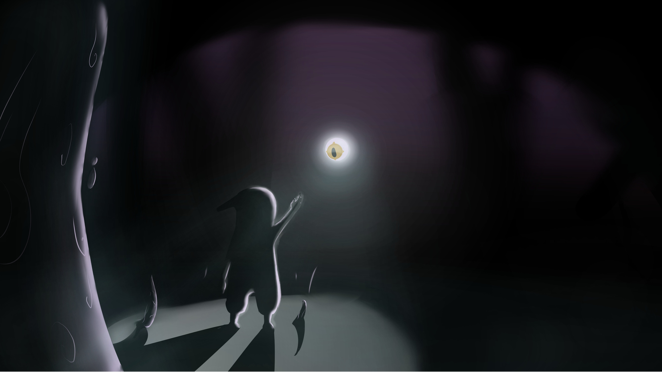

Thanks for listening!
Try the Shadow & Eye demo on itch.io!
Notes:
תודה רבה לכולם העל ההקשבה למי שורצה עוד פרטים ולהתנסות מוזמן לעמדה או לסרוק את הQR

